Slide 1
Файловая система

Slide 2
Данные на жестких дисках хранятся на тонких концентрических круговых зонах, называемых дорожками
Каждая дорожка разбивается на фрагменты, называемые секторами
Сектор представляет собой минимальную физическую единицу хранения информации на диске. Размер сектора всегда представляет собой одну из степеней числа 2
кластер состоит из одного или нескольких смежных секторов.

Slide 3
FAT
Название этой файловой системы происходит от метода, применяемого для организации файлов, - таблица размещения файлов (File Allocation Table, FAT), которая размещается в начале тома.

Slide 4
FAT
Том, отформатированный для использования файловой системы FAT, размечается по кластерам. Размер кластера по умолчанию определяется размером тома. При использовании файловой системы FAT номер кластера должен иметь длину не более 16 бит и представлять собой одну из степеней 2.

Slide 5
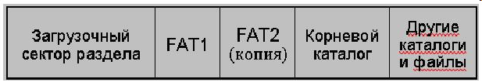
Структура тома FAT
- Unused (кластер не используется)
- Cluster in use by a file (кластер используется файлом)
- Bad cluster (плохой кластер)
- Last cluster in a file (последний кластер файла)

Slide 6
Каталоги содержат 32-байтные записи для каждого содержащегося в них файла и каждого вложенного каталога.
Эти записи содержат следующую информацию:
- имя (в формате "8+3"),
- байт атрибутов (8 бит),
- время создания (24 бит),
- дата создания (16 бит),
- дата последнего доступа (16 бит),
- время последней модификации (16 бит),
- дата последней модификации (16 бит),
- номер начального кластера файла в таблице расположения файлов (16 бит),
- размер файла (32 бит).

Slide 7
Структура каталога FAT не имеет четкой организации, и файлам присваиваются первые доступные адреса кластеров на томе. Номер начального кластера файла представляет собой адрес первого кластера, занятого файлом, в таблице расположения файлов. Каждый кластер содержит указатель на следующий кластер, использованный файлом, или индикатор (OxFFFF), указывающий на то, что данный кластер является последним кластером файла.

Slide 8
FAT32
Максимально возможное число кластеров в FAT32 равно 268 435 445, что позволяет использовать тома (логические диски) объёмом до 8 ТБ.
Максимально возможный размер файла для тома FAT32 — ~ 4 ГБ — 4 294 967 295 байт (232-1 — 4 294 967 295 байт)

Slide 9
NTFS
делит все полезное место на кластеры - блоки данных, используемые единовременно.
NTFS поддерживает почти любые размеры кластеров - от 512 байт до 64 Кбайт,
стандартом считается кластер размером 4 Кбайт.

Slide 10
NTFS имеет встроенные возможности разграничивать доступ к данным для различных пользователей и групп пользователей (списки контроля доступа — Access Control Lists (ACL)),
а также назначать квоты (ограничения на максимальный объём дискового пространства, занимаемый теми или иными пользователями).
NTFS использует систему журналирования USN для повышения надёжности файловой системы.

Slide 11
Первые 12% диска отводятся под MFT зону - пространство, в которое растет метафайл MFT.
Запись каких-либо данных в эту область невозможна. MFT-зона всегда держится пустой - это делается для того, чтобы самый главный, служебный файл (MFT) не фрагментировался при своем росте.
Остальные 88% диска представляют собой обычное пространство для хранения файлов.

Slide 12
Master File Table (MFT - главная таблица файлов)
Свободное место диска, однако, включает в себя всё физически свободное место - незаполненные куски MFT-зоны туда тоже включаются.
Механизм использования MFT-зоны таков: когда файлы уже нельзя записывать в обычное пространство, MFT-зона просто сокращается
При освобождении места в обычной области MFT зона может снова расширится.

Slide 13
MFT и его структура
MFT состоит из массива записей размеров 1 Кб. Каждая запись идентифицирует один файл, расположенный на диске. При создании файла NTFS находит пустую запись в MFT, затем заполняет ей информацией о создаваемом файле.

Slide 14
MFT и его структура
Первые 16 файлов носят служебный характер и недоступны операционной системе - они называются метафайлами, причем самый первый метафайл - сам MFT. Эти первые 16 элементов MFT - единственная часть диска, имеющая фиксированное положение.

Slide 15
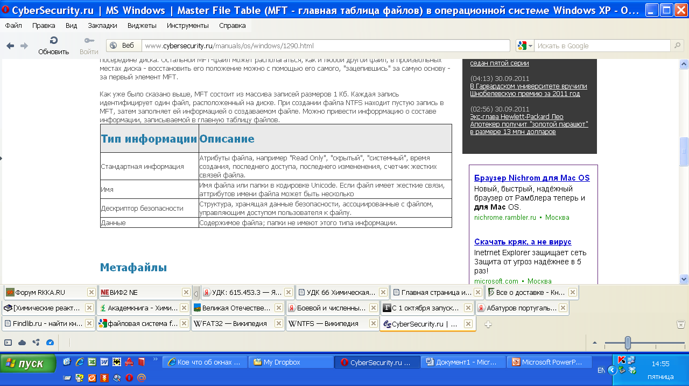

Slide 16
Метафайлы
$MFT — основная таблица MFT
$MFTmirr — копия первых 16 записей MFT (размещенная ровно посередине тома)
$Boot — загрузчик (только на первичном томе)
$ — корневой каталог
$LogFile — журнал файловой системы
$Volume — служебная информация (метка тома, версия файловой системы, т.д.)
$Bitmap — карта свободного места тома
$AttrDef — список стандартных атрибутов файлов на томе
$Quota — записи с правами пользователей на использование дискового пространства (квотами)
$Secure — дескрипторы безопасности файловых объектов (права доступа)

Slide 17
exFAT
QNX4
Ext2
Ext4

Slide 18
Распределенные файловые системы
Сетевая система (Network) содержит один сервер или его аналог в любом виде, в т. ч. виртуальном, с обслуживающимися им компьютерами в локальной сети.
Кластерная система (Cluster) содержит несколько серверов в общей сети.
Распределенная система (Distributed) содержит несколько серверов, объединенных по глобальной сети WAN (Wide area Network).

Slide 19
Распределенные (в таком определении) файловые системы состоят из нескольких географически разнесенных серверов, соединенных по модели sharing nothing, где каждый активный сервер имеет собственную СХД. Кроме того, распределенные файловые системы делятся на два типа: параллельные системы (Parallel file systems) и полностью параллельные файловые системы (Fully parallel file systems).

Slide 20
Параллельные файловые системы
Так называются системы, которые предоставляют параллельный доступ к их серверам хранения для каждого клиента. Это позволяет устранить «узкие места» одного сервера по всем параметрам: IOPS, полоса, ограничения вычислительной способности процессора и кэш-памяти. Такие системы используются в высокопроизводительных компьютерных системах и бизнес-приложениях, например, в информационных системах фондовых бирж, Примеры: pNFS, Lustre.

Slide 21
Полностью параллельные файловые системы
Полностью параллельными такие системы называются в том случае, когда не только данные, но и метаданные (различные индексы и пр.), также распределяются параллельно между всеми клиентами.

Slide 22
Примеры таких систем – OrangeFS и Ceph.
Соотношения между сетевыми системами (Network), кластерными системами (Cluster), распределенными (Distributed), а также параллельными (Parallel) и полностью параллельными системами (Fully parallel) могут быть представлены следующим образом.

Slide 23
